Slide 1
SpringMVC

Slide 2
SpringMVC简介
请求与响应
REST风格
SSM整合（注解版）
拦截器

Slide 3
掌握基于SpringMVC获取请求参数与响应json数据操作
熟练应用基于REST风格的请求路径设置与参数传递
能够根据实际业务建立前后端开发通信协议并进行实现
基于SSM整合技术开发任意业务模块功能

Slide 4
SpringMVC简介
01
SpringMVC概述
入门案例
入门案例工作流程分析
Controller加载控制
PostMan

Slide 5


SpringMVC简介
SpringMVC概述
三层架构
web
servlet
service
dao
后端服务器

Slide 6
SpringMVC简介
SpringMVC概述
MVC模式
web
controller
View
Model
service
dao
后端服务器

Slide 7
SpringMVC简介
SpringMVC概述
MVC模式
controller
View
Model
service
dao
后端服务器

Slide 8
SpringMVC简介
SpringMVC概述
异步调用
HTML
controller
View
Model
CSS
service
VUE
ElementUI
dao
页面
后端服务器

Slide 9
SpringMVC简介
SpringMVC概述
异步调用
HTML
controller
Model
CSS
json
json
service
VUE
ElementUI
dao
页面
后端服务器

Slide 10
SpringMVC简介
SpringMVC概述
异步调用
HTML
controller
CSS
json
service
VUE
ElementUI
dao
页面
后端服务器

Slide 11
SpringMVC简介
SpringMVC概述
SpringMVC是一种基于Java实现MVC模型的轻量级Web框架
优点
  使用简单，开发便捷（相比于Servlet）
  灵活性强

Slide 12
SpringMVC简介
请求响应模式演进过程
SpringMVC

Slide 13
SpringMVC简介
入门案例
使用Servlet技术开发web程序流程
  创建web工程（Maven结构）
  设置tomcat服务器，加载web工程(tomcat插件）
  导入坐标（Servlet）
  定义处理请求的功能类（UserServlet）
  设置请求映射（配置映射关系）
使用SpringMVC技术开发web程序流程
  创建web工程（Maven结构）
  设置tomcat服务器，加载web工程(tomcat插件）
  导入坐标（SpringMVC+Servlet）
  定义处理请求的功能类（UserController）
  设置请求映射（配置映射关系）
  将SpringMVC设定加载到Tomcat容器中

Slide 14
SpringMVC简介
SpringMVC入门案例
①：导入SpringMVC坐标与Servlet坐标
<dependency>
<groupId>javax.servlet</groupId>
<artifactId>javax.servlet-api</artifactId>
<version>3.1.0</version>
<scope>provided</scope>
</dependency>
<dependency>
<groupId>org.springframework</groupId>
<artifactId>spring-webmvc</artifactId>
<version>5.2.10.RELEASE</version>
</dependency>
注意事项
课程版本基于Spring主版本5.2.10.RELEASE制作
导入spring-webmvc坐标自动依赖spring相关坐标

Slide 15
SpringMVC简介
SpringMVC入门案例
②：初始化SpringMVC环境（同Spring环境）
@Configuration
public class SpringMvcConfig {
}

Slide 16
SpringMVC简介
SpringMVC入门案例
③：创建SpringMVC控制器类（等同于Servlet功能）
@Controller
public class UserController {
@RequestMapping("/save")
public void save(){
System.out.println("user save ...");
}
}

Slide 17
SpringMVC简介
SpringMVC入门案例
④：设定SpringMVC加载对应的bean
@Configuration
@ComponentScan("com.itheima.controller")
public class SpringMvcConfig {
}

Slide 18
SpringMVC简介
SpringMVC入门案例
⑤：初始化Servlet容器，加载SpringMVC环境，并设置SpringMVC请求拦截的路径
public class ServletContainersInitConfig extends AbstractDispatcherServletInitializer {
protected WebApplicationContext createServletApplicationContext() {
AnnotationConfigWebApplicationContext ctx = new AnnotationConfigWebApplicationContext();
ctx.register(SpringMvcConfig.class);
return ctx;
}
protected String[] getServletMappings() {
return new String[]{"/"};
}
protected WebApplicationContext createRootApplicationContext() {
return null;
}
}

Slide 19
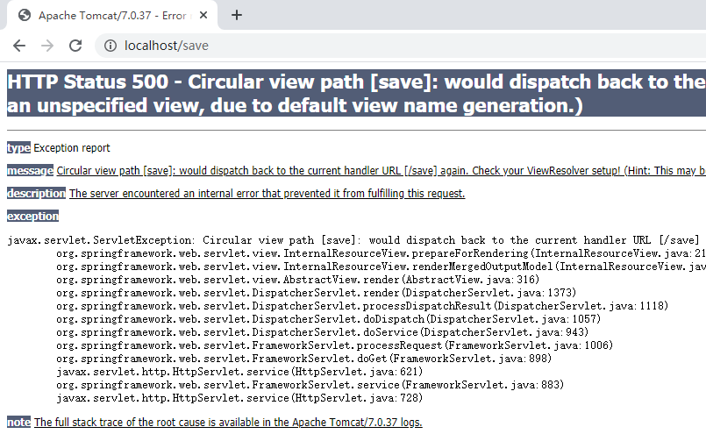
SpringMVC简介
SpringMVC入门案例
⑥：使用浏览器测试请求
注意事项
由于未设定请求执行后响应的页面信息，页面显示空白，后台输出代码正常运行

Slide 20
SpringMVC简介
SpringMVC入门案例
⑦：设定请求方法的返回值为字符串类型，并返回自定义json数据
@Controller
public class UserController {
@RequestMapping("/save")
@ResponseBody
public String save(){
System.out.println("user save ...");
return "{'info':'springmvc'}";
}
}

Slide 21
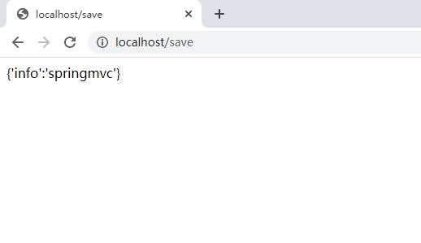
SpringMVC简介
SpringMVC入门案例
⑧：使用浏览器测试请求，请求测试成功

Slide 22
SpringMVC简介
入门案例
名称：@Controller
类型：类注解
位置：SpringMVC控制器类定义上方
作用：设定SpringMVC的核心控制器bean
范例：
@Controller
public class UserController {
}

Slide 23
SpringMVC简介
入门案例
名称：@RequestMapping
类型：方法注解
位置：SpringMVC控制器方法定义上方
作用：设置当前控制器方法请求访问路径
范例：
相关属性
  value（默认）：请求访问路径
@RequestMapping("/save")
public void save(){
System.out.println("user save ...");
}

Slide 24
SpringMVC简介
入门案例
名称：@ResponseBody
类型：方法注解
位置：SpringMVC控制器方法定义上方
作用：设置当前控制器方法响应内容为当前返回值，无需解析
范例：
@RequestMapping("/save")
@ResponseBody
public String save(){
System.out.println("user save ...");
return "{'info':'springmvc'}";
}

Slide 25
SpringMVC简介
入门案例
AbstractDispatcherServletInitializer类是SpringMVC提供的快速初始化Web3.0容器的抽象类
AbstractDispatcherServletInitializer提供三个接口方法供用户实现
  createServletApplicationContext()方法，创建Servlet容器时，加载SpringMVC对应的bean并放入WebApplicationContext对象范围中，而WebApplicationContext的作用范围为ServletContext范围，即整个web容器范围
protected WebApplicationContext createServletApplicationContext() {
AnnotationConfigWebApplicationContext ctx = new AnnotationConfigWebApplicationContext();
ctx.register(SpringMvcConfig.class);
return ctx;
}

Slide 26
SpringMVC简介
入门案例
AbstractDispatcherServletInitializer类是SpringMVC提供的快速初始化Web3.0容器的抽象类
AbstractDispatcherServletInitializer提供三个接口方法供用户实现
  getServletMappings()方法，设定SpringMVC对应的请求映射路径，设置为/表示拦截所有请求，任意请求都将转入到SpringMVC进行处理
protected String[] getServletMappings() {
return new String[]{"/"};
}

Slide 27
SpringMVC简介
入门案例
AbstractDispatcherServletInitializer类是SpringMVC提供的快速初始化Web3.0容器的抽象类
AbstractDispatcherServletInitializer提供三个接口方法供用户实现
  createRootApplicationContext()方法，如果创建Servlet容器时需要加载非SpringMVC对应的bean，使用当前方法进行，使用方式同createServletApplicationContext()
protected WebApplicationContext createRootApplicationContext() {
return null;
}

Slide 28
SpringMVC简介
入门案例
SpringMVC入门程序开发总结（1+N）
  一次性工作
    创建工程，设置服务器，加载工程
    导入坐标
    创建web容器启动类，加载SpringMVC配置，并设置SpringMVC请求拦截路径
    SpringMVC核心配置类（设置配置类，扫描controller包，加载Controller控制器bean）
  多次工作
    定义处理请求的控制器类
    定义处理请求的控制器方法，并配置映射路径（@RequestMapping）与返回json数据（@ResponseBody）

Slide 29
SpringMVC简介
SpringMVC入门案例

Slide 30
SpringMVC简介
入门案例工作流程分析
启动服务器初始化过程
  服务器启动，执行ServletContainersInitConfig类，初始化web容器
  执行createServletApplicationContext方法，创建了WebApplicationContext对象
  加载SpringMvcConfig
  执行@ComponentScan加载对应的bean
  加载UserController，每个@RequestMapping的名称对应一个具体的方法
  执行getServletMappings方法，定义所有的请求都通过SpringMVC
Web容器
ServletContext
public class ServletContainersInitConfig extends AbstractDispatcherServletInitializer {
protected WebApplicationContext createServletApplicationContext() {
AnnotationConfigWebApplicationContext ctx = new AnnotationConfigWebApplicationContext();
ctx.register(SpringMvcConfig.class);
return ctx;
}
protected String[] getServletMappings() {
return new String[]{"/"};
}
protected WebApplicationContext createRootApplicationContext() {
return null;
}
}
WebApplicationContext
UserController
@Controller
public class UserController {
@RequestMapping("/save")
@ResponseBody
public String save(){
System.out.println("user save ...");
return "{'info':'springmvc'}";
}
}
@Configuration
@ComponentScan("com.itheima.controller")
public class SpringMvcConfig {
}
/save -> save()

Slide 31
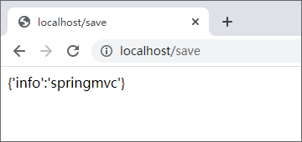
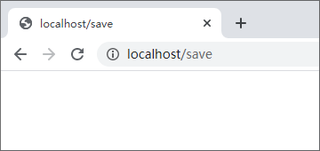
SpringMVC简介
入门案例工作流程分析
启动服务器初始化过程
  服务器启动，执行ServletContainersInitConfig类，初始化web容器
  执行createServletApplicationContext方法，创建了WebApplicationContext对象
  加载SpringMvcConfig
  执行@ComponentScan加载对应的bean
  加载UserController，每个@RequestMapping的名称对应一个具体的方法
  执行getServletMappings方法，定义所有的请求都通过SpringMVC
单次请求过程
  发送请求localhost/save
  web容器发现所有请求都经过SpringMVC，将请求交给SpringMVC处理
  解析请求路径/save
  由/save匹配执行对应的方法save(）
  执行save()
  检测到有@ResponseBody直接将save()方法的返回值作为响应求体返回给请求方
@Controller
public class UserController {
@RequestMapping("/save")
@ResponseBody
public String save(){
System.out.println("user save ...");
return "{'info':'springmvc'}";
}
}
http://localhost/save
Web容器
ServletContext
WebApplicationContext
UserController
/save -> save()
{'info':'springmvc'}

Slide 32
SpringMVC简介
入门案例容器初始化工作流程
入门案例单次请求工作流程

Slide 33

SpringMVC简介
Controller加载控制与业务bean加载控制
SpringMVC相关bean（表现层bean）
Spring控制的bean
  业务bean（Service）
  功能bean（DataSource等）
com
itheima
config
controller
service
dao

Slide 34
SpringMVC简介
因为功能不同，如何避免Spring错误的加载到SpringMVC的bean？

Slide 35
SpringMVC简介
Controller加载控制与业务bean加载控制
SpringMVC相关bean（表现层bean）
Spring控制的bean
  业务bean（Service）
  功能bean（DataSource等）
com
itheima
config
controller
service
dao

Slide 36
SpringMVC简介
因为功能不同，如何避免Spring错误的加载到SpringMVC的bean——加载Spring控制的bean的时候排除掉SpringMVC控制的bean

Slide 37
SpringMVC简介
Controller加载控制与业务bean加载控制
SpringMVC相关bean（表现层bean）
Spring控制的bean
  业务bean（Service）
  功能bean（DataSource等）
SpringMVC相关bean加载控制
  SpringMVC加载的bean对应的包均在com.itheima.controller包内
Spring相关bean加载控制
  方式一：Spring加载的bean设定扫描范围为com.itheima，排除掉controller包内的bean
  方式二：Spring加载的bean设定扫描范围为精准范围，例如service包、dao包等
  方式三：不区分Spring与SpringMVC的环境，加载到同一个环境中
com
itheima
config
controller
service
dao

Slide 38
SpringMVC简介
Controller加载控制与业务bean加载控制
名称：@ComponentScan
类型：类注解
范例：
属性
  excludeFilters：排除扫描路径中加载的bean，需要指定类别（type）与具体项（classes）
  includeFilters：加载指定的bean，需要指定类别（type）与具体项（classes）
@Configuration
@ComponentScan(value = "com.itheima",
excludeFilters = @ComponentScan.Filter(
type = FilterType.ANNOTATION,
classes = Controller.class
)
)
public class SpringConfig {
}

Slide 39
SpringMVC简介
Controller加载控制与业务bean加载控制
bean的加载格式
public class ServletContainersInitConfig extends AbstractDispatcherServletInitializer {
protected WebApplicationContext createServletApplicationContext() {
AnnotationConfigWebApplicationContext ctx = new AnnotationConfigWebApplicationContext();
ctx.register(SpringMvcConfig.class);
return ctx;
}
protected WebApplicationContext createRootApplicationContext() {
AnnotationConfigWebApplicationContext ctx = new AnnotationConfigWebApplicationContext();
ctx.register(SpringConfig.class);
return ctx;
}
protected String[] getServletMappings() {
return new String[]{"/"};
}
}

Slide 40
SpringMVC简介
Controller加载控制与业务bean加载控制
简化开发
public class ServletContainersInitConfig extends AbstractAnnotationConfigDispatcherServletInitializer{
protected Class<?>[] getServletConfigClasses() {
return new Class[]{SpringMvcConfig.class};
}
protected String[] getServletMappings() {
return new String[]{"/"};
}
protected Class<?>[] getRootConfigClasses() {
return new Class[]{SpringConfig.class};
}
}

Slide 41
SpringMVC简介
SpringMVC对应bean加载
Spring对应bean加载

Slide 42
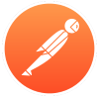
SpringMVC简介
PostMan简介
Postman是一款功能强大的网页调试与发送网页HTTP请求的Chrome插件
作用：常用于进行接口测试
特征
  简单
  实用
  美观
  大方

Slide 43
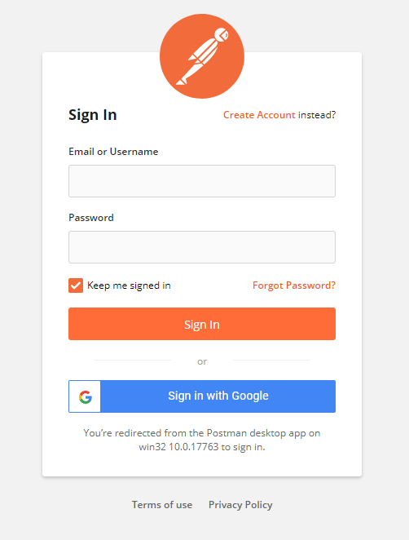
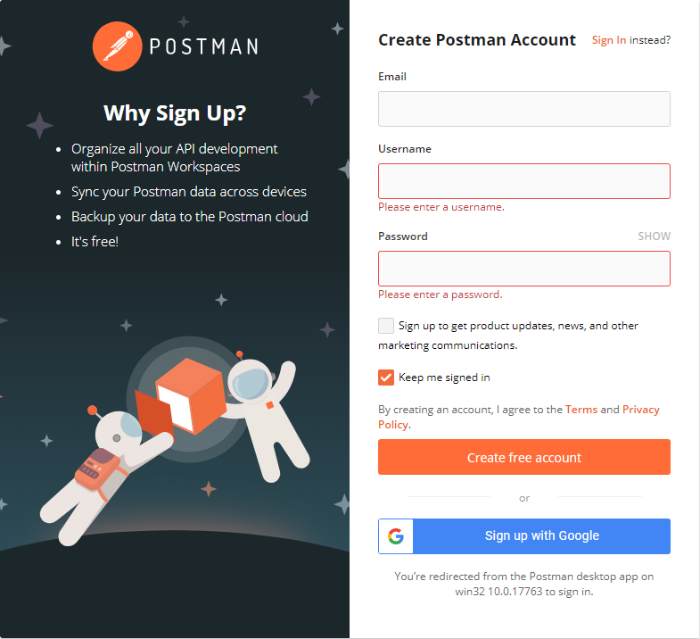
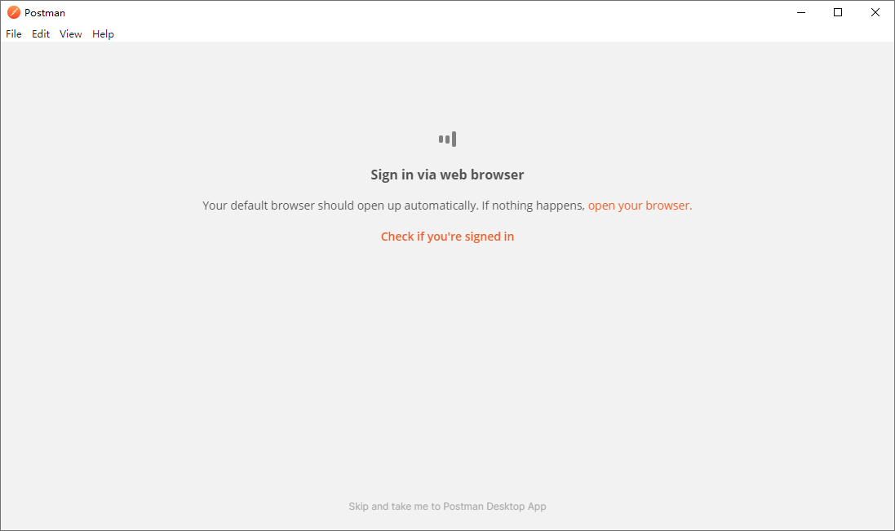
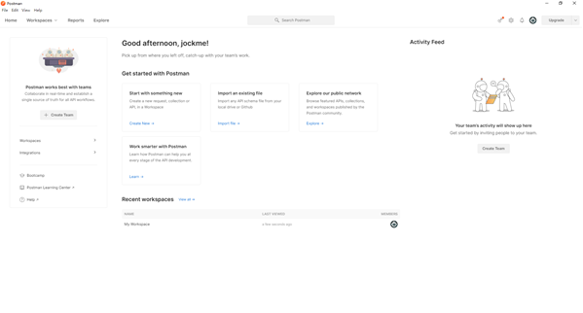
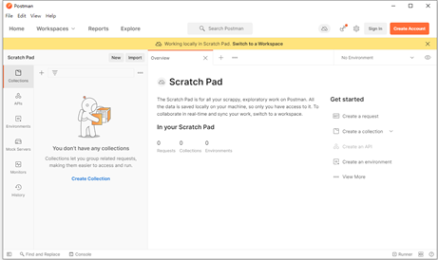
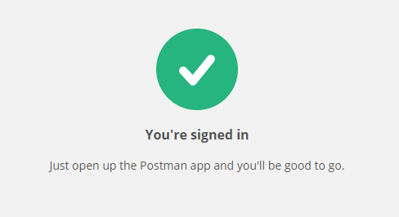

SpringMVC简介
PostMan基本使用
注册登录
创建工作空间/进入工作空间
发起请求测试结果

Slide 44
SpringMVC简介
PostMan简介
PostMan基础操作

Slide 45
SpringMVC简介
SpringMVC概述
入门案例
入门案例工作流程分析
Controller加载控制
PostMan

Slide 46
请求与响应
02
请求映射路径
请求参数
日期类型参数传递
响应json数据

Slide 47
请求与响应
请求映射路径

Slide 48
请求与响应
请求映射路径
名称：@RequestMapping
类型：方法注解 类注解
位置：SpringMVC控制器方法定义上方
作用：设置当前控制器方法请求访问路径，如果设置在类上统一设置当前控制器方法请求访问路径前缀
范例：
属性
  value（默认）：请求访问路径，或访问路径前缀
@Controller
@RequestMapping("/user")
public class UserController {
@RequestMapping("/save")
@ResponseBody
public String save(){
System.out.println("user save ...");
return "{'module':'user save'}";
}
}

Slide 49
请求与响应
请求映射路径

Slide 50
请求与响应
请求方式
Get请求
Post请求

Slide 51
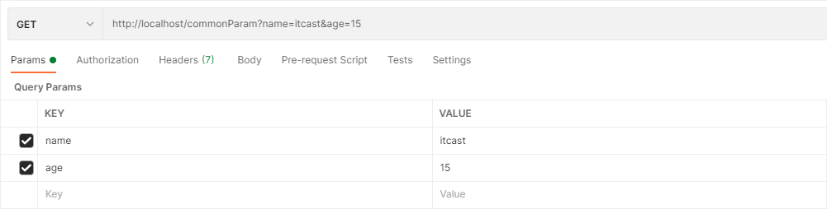
请求与响应
Get请求传参
普通参数：url地址传参，地址参数名与形参变量名相同，定义形参即可接收参数
@RequestMapping("/commonParam")
@ResponseBody
public String commonParam(String name ,int age){
System.out.println("普通参数传递 name ==> "+name);
System.out.println("普通参数传递 age ==> "+age);
return "{'module':'common param'}";
}

Slide 52
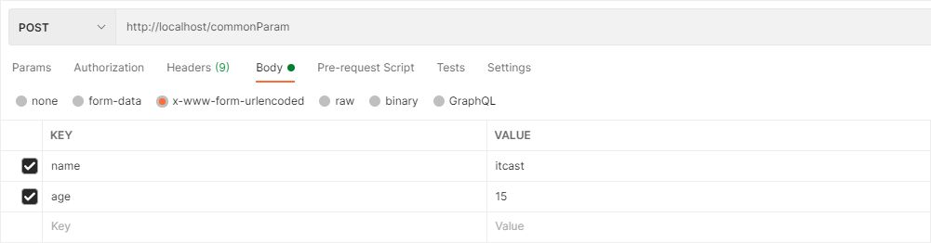
请求与响应
Post请求参数
普通参数：form表单post请求传参，表单参数名与形参变量名相同，定义形参即可接收参数
@RequestMapping("/commonParam")
@ResponseBody
public String commonParam(String name ,int age){
System.out.println("普通参数传递 name ==> "+name);
System.out.println("普通参数传递 age ==> "+age);
return "{'module':'common param'}";
}

Slide 53
请求与响应
Post请求中文乱码处理
为web容器添加过滤器并指定字符集，Spring-web包中提供了专用的字符过滤器
public class ServletContainersInitConfig extends AbstractAnnotationConfigDispatcherServletInitializer{
// 配字符编码过滤器
protected Filter[] getServletFilters() {
CharacterEncodingFilter filter = new CharacterEncodingFilter();
filter.setEncoding("utf-8");
return new Filter[]{filter};
}
}

Slide 54
请求与响应
PostMan发送携带参数Get请求
PostMan发送携带参数Post请求
SpringMVC解决Post请求中文乱码问题

Slide 55
请求与响应
请求参数
参数种类
  普通参数
  POJO类型参数
  嵌套POJO类型参数
  数组类型参数
  集合类型参数

Slide 56
请求与响应
请求参数
普通参数：url地址传参，地址参数名与形参变量名相同，定义形参即可接收参数
@RequestMapping("/commonParam")
@ResponseBody
public String commonParam(String name ,int age){
System.out.println("普通参数传递 name ==> "+name);
System.out.println("普通参数传递 age ==> "+age);
return "{'module':'common param'}";
}

Slide 57
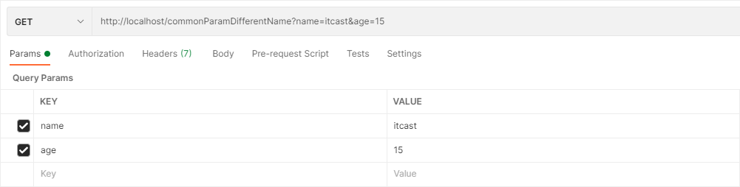
请求与响应
请求参数
普通参数：请求参数名与形参变量名不同，使用@RequestParam绑定参数关系
@RequestMapping("/commonParamDifferentName")
@ResponseBody
public String commonParamDifferentName(@RequestParam("name")String userName , int age){
System.out.println("普通参数传递 userName ==> "+userName);
System.out.println("普通参数传递 age ==> "+age);
return "{'module':'common param different name'}";
}

Slide 58
请求与响应
请求参数
名称：@RequestParam
类型：形参注解
位置：SpringMVC控制器方法形参定义前面
作用：绑定请求参数与处理器方法形参间的关系
范例：
参数：
  required：是否为必传参数
  defaultValue：参数默认值
@RequestMapping("/commonParamDifferentName")
@ResponseBody
public String commonParamDifferentName(@RequestParam("name")String userName , int age){
System.out.println("普通参数传递 userName ==> "+userName);
System.out.println("普通参数传递 age ==> "+age);
return "{'module':'common param different name'}";
}

Slide 59

请求与响应
请求参数
POJO参数：请求参数名与形参对象属性名相同，定义POJO类型形参即可接收参数
@RequestMapping("/pojoParam")
@ResponseBody
public String pojoParam(User user){
System.out.println("pojo参数传递 user ==> "+user);
return "{'module':'pojo param'}";
}

Slide 60
请求与响应
请求参数
嵌套POJO参数：POJO对象中包含POJO对象
public class User {
private String name;
private int age;
private Address address;
}
public class Address {
private String province;
private String city;
}

Slide 61
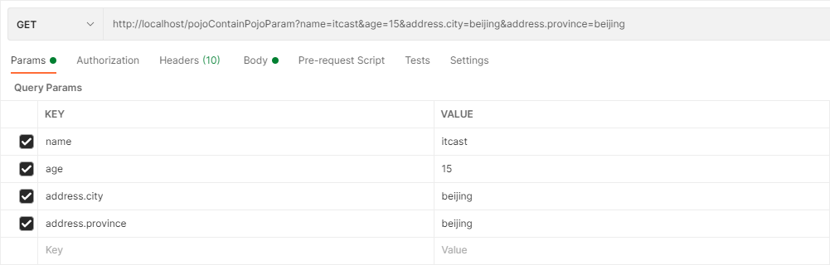
请求与响应
请求参数
嵌套POJO参数：请求参数名与形参对象属性名相同，按照对象层次结构关系即可接收嵌套POJO属性参数
@RequestMapping("/pojoContainPojoParam")
@ResponseBody
public String pojoContainPojoParam(User user){
System.out.println("pojo嵌套pojo参数传递 user ==> "+user);
return "{'module':'pojo contain pojo param'}";
}

Slide 62
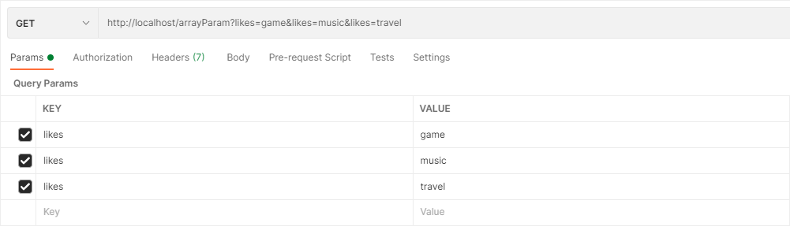
请求与响应
请求参数
数组参数：请求参数名与形参对象属性名相同且请求参数为多个，定义数组类型形参即可接收参数
@RequestMapping("/arrayParam")
@ResponseBody
public String arrayParam(String[] likes){
System.out.println("数组参数传递 likes ==> "+ Arrays.toString(likes));
return "{'module':'array param'}";
}

Slide 63

请求与响应
请求参数
集合保存普通参数：请求参数名与形参集合对象名相同且请求参数为多个，@RequestParam绑定参数关系
@RequestMapping("/listParam")
@ResponseBody
public String listParam(@RequestParam List<String> likes){
System.out.println("集合参数传递 likes ==> "+ likes);
return "{'module':'list param'}";
}

Slide 64
请求与响应
Url传递参数
@RequestParam

Slide 65
请求与响应
请求参数（传递json数据）
json数组
json对象（POJO）
json数组（POJO）

Slide 66
请求与响应
接收请求中的json数据
①：添加json数据转换相关坐标
<dependency>
<groupId>com.fasterxml.jackson.core</groupId>
<artifactId>jackson-databind</artifactId>
<version>2.9.0</version>
</dependency>

Slide 67
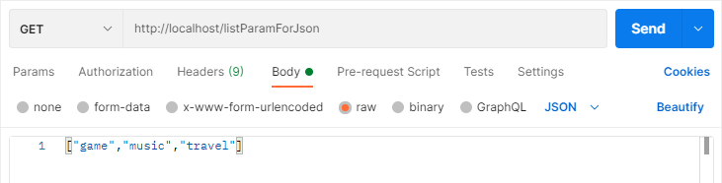
请求与响应
接收请求中的json数据
②：设置发送json数据（请求body中添加json数据）

Slide 68
请求与响应
接收请求中的json数据
③：开启自动转换json数据的支持
@Configuration
@ComponentScan("com.itheima.controller")
@EnableWebMvc
public class SpringMvcConfig {
}
3
注意事项
@EnableWebMvc注解功能强大，该注解整合了多个功能，此处仅使用其中一部分功能，即json数据进行自动类型转换

Slide 69
请求与响应
接收请求中的json数据
④：设置接收json数据
@RequestMapping("/listParamForJson")
@ResponseBody
public String listParamForJson(@RequestBody List<String> likes){
System.out.println("list common(json)参数传递 list ==> "+likes);
return "{'module':'list common for json param'}";
}

Slide 70
请求与响应
请求参数（传递json数据）
名称：@EnableWebMvc
类型：配置类注解
位置：SpringMVC配置类定义上方
作用：开启SpringMVC多项辅助功能
范例：
@Configuration
@ComponentScan("com.itheima.controller")
@EnableWebMvc
public class SpringMvcConfig {
}

Slide 71
请求与响应
请求参数（传递json数据）
名称：@RequestBody
类型：形参注解
位置：SpringMVC控制器方法形参定义前面
作用：将请求中请求体所包含的数据传递给请求参数，此注解一个处理器方法只能使用一次
范例：
@RequestMapping("/listParamForJson")
@ResponseBody
public String listParamForJson(@RequestBody List<String> likes){
System.out.println("list common(json)参数传递 list ==> "+likes);
return "{'module':'list common for json param'}";
}

Slide 72
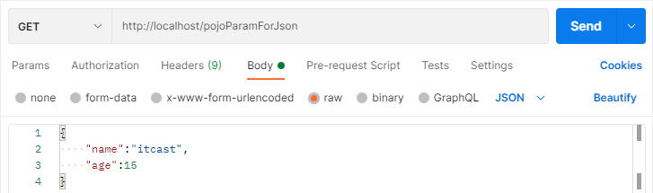
请求与响应
请求参数（传递json对象）
POJO参数：json数据与形参对象属性名相同，定义POJO类型形参即可接收参数
@RequestMapping("/pojoParamForJson")
@ResponseBody
public String pojoParamForJson(@RequestBody User user){
System.out.println("pojo(json)参数传递 user ==> "+user);
return "{'module':'pojo for json param'}";
}

Slide 73
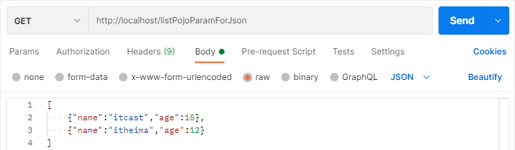
请求与响应
请求参数（传递json数组）
POJO集合参数：json数组数据与集合泛型属性名相同，定义List类型形参即可接收参数
@RequestMapping("/listPojoParamForJson")
@ResponseBody
public String listPojoParamForJson(@RequestBody List<User> list){
System.out.println("list pojo(json)参数传递 list ==> "+list);
return "{'module':'list pojo for json param'}";
}

Slide 74
请求与响应
@RequestBody与@RequestParam区别
区别
  @RequestParam用于接收url地址传参，表单传参【application/x-www-form-urlencoded】
  @RequestBody用于接收json数据【application/json】
应用
  后期开发中，发送json格式数据为主，@RequestBody应用较广
  如果发送非json格式数据，选用@RequestParam接收请求参数

Slide 75
请求与响应
json数据传递与接收（常用）
@EnableWebMvc
@RequestBody

Slide 76
请求与响应
日期类型参数传递
日期类型数据基于系统不同格式也不尽相同
  2088-08-18
  2088/08/18
  08/18/2088
接收形参时，根据不同的日期格式设置不同的接收方式
@RequestMapping("/dataParam")
@ResponseBody
public String dataParam(Date date,
@DateTimeFormat(pattern = "yyyy-MM-dd") Date date1,
@DateTimeFormat(pattern = "yyyy/MM/dd HH:mm:ss")Date date2){
System.out.println("参数传递 date ==> "+date);
System.out.println("参数传递 date(yyyy-MM-dd) ==> "+date1);
System.out.println("参数传递 date(yyyy/MM/dd HH:mm:ss) ==> "+date2);
return "{'module':'data param'}";
}
http://localhost/dataParam?date=2088/08/08&date1=2088-08-18&date2=2088/08/28 8:08:08

Slide 77
请求与响应
日期类型参数传递
名称：@DateTimeFormat
类型：形参注解
位置：SpringMVC控制器方法形参前面
作用：设定日期时间型数据格式
范例：
属性：pattern：日期时间格式字符串
@RequestMapping("/dataParam")
@ResponseBody
public String dataParam(Date date){
System.out.println("参数传递 date ==> "+date);
return "{'module':'data param'}";
}

Slide 78
请求与响应
类型转换器
Converter接口
  请求参数年龄数据（String→Integer）
  json数据转对象（json → POJO）
  日期格式转换（String → Date）
@EnableWebMvc功能之一：根据类型匹配对应的类型转换器
public interface Converter<S, T> {
@Nullable
T convert(S var1);
}

Slide 79
请求与响应
@DateTimeFormat
类型转换器

Slide 80
请求与响应
响应
响应页面
响应数据
  文本数据
  json数据

Slide 81
请求与响应
响应
响应页面（了解）
@RequestMapping("/toPage")
public String toPage(){
return "page.jsp";
}

Slide 82
请求与响应
响应
响应文本数据（了解）
@RequestMapping("/toText")
@ResponseBody
public String toText(){
return "response text";
}

Slide 83
请求与响应
响应
响应json数据（对象转json）
@RequestMapping("/toJsonPOJO")
@ResponseBody
public User toJsonPOJO(){
User user = new User();
user.setName("赵云");
user.setAge(41);
return user;
}

Slide 84
请求与响应
响应
响应json数据（对象集合转json数组）
@RequestMapping("/toJsonList")
@ResponseBody
public List<User> toJsonList(){
User user1 = new User();
user1.setName("赵云");
user1.setAge(41);
User user2 = new User();
user2.setName("master 赵云");
user2.setAge(40);
List<User> userList = new ArrayList<User>();
userList.add(user1);
userList.add(user2);
return userList;
}

Slide 85
请求与响应
响应
名称：@ResponseBody
类型：方法注解
位置：SpringMVC控制器方法定义上方
作用：
范例：
设置当前控制器返回值作为响应体
设置当前控制器方法响应内容为当前返回值，无需解析
@RequestMapping("/save")
@ResponseBody
public String save(){
System.out.println("save...");
return "{'info':'springmvc'}";
}

Slide 86
请求与响应
响应
HttpMessageConverter接口
public interface HttpMessageConverter<T> {
boolean canRead(Class<?> clazz, @Nullable MediaType mediaType);
boolean canWrite(Class<?> clazz, @Nullable MediaType mediaType);
List<MediaType> getSupportedMediaTypes();
T read(Class<? extends T> clazz, HttpInputMessage inputMessage)
throws IOException, HttpMessageNotReadableException;
void write(T t, @Nullable MediaType contentType, HttpOutputMessage outputMessage)
throws IOException, HttpMessageNotWritableException;
}

Slide 87
请求与响应
响应
@ResponseBody
类型转换器(HttpMessageConverter)

Slide 88
请求与响应
请求映射路径
请求参数
日期类型参数传递
响应json数据

Slide 89
REST风格
03
REST简介
RESTful入门案例
REST快速开发
案例：基于RESTful页面数据交互

Slide 90
REST风格
REST简介
REST（Representational State Transfer），表现形式状态转换
  传统风格资源描述形式
  http://localhost/user/getById?id=1
  http://localhost/user/saveUser
  REST风格描述形式
  http://localhost/user/1
  http://localhost/user
优点：
  隐藏资源的访问行为，无法通过地址得知对资源是何种操作
  书写简化

Slide 91
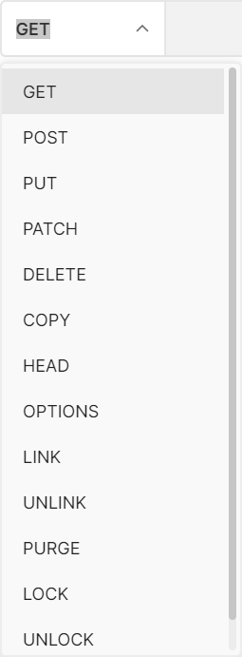
REST风格
REST风格简介
按照REST风格访问资源时使用行为动作区分对资源进行了何种操作
  http://localhost/users 查询全部用户信息
  http://localhost/users/1 查询指定用户信息
  http://localhost/users 添加用户信息
  http://localhost/users 修改用户信息
  http://localhost/users/1 删除用户信息
根据REST风格对资源进行访问称为RESTful
  GET（查询）
  GET（查询）
  POST（新增/保存）
  PUT（修改/更新）
  DELETE（删除）
注意事项
上述行为是约定方式，约定不是规范，可以打破，所以称REST风格，而不是REST规范
描述模块的名称通常使用复数，也就是加s的格式描述，表示此类资源，而非单个资源，例如：users、books、accounts……

Slide 92
REST风格
REST
动作4个
RESTful

Slide 93
REST风格
入门案例

Slide 94
REST风格
RESTful入门案例
①：设定http请求动作（动词）
@RequestMapping(value = "/users", method = RequestMethod.POST)
@ResponseBody
public String save(@RequestBody User user){
System.out.println("user save..." + user);
return "{'module':'user save'}";
}
@RequestMapping(value = "/users" ,method = RequestMethod.PUT)
@ResponseBody
public String update(@RequestBody User user){
System.out.println("user update..."+user);
return "{'module':'user update'}";
}

Slide 95
REST风格
RESTful入门案例
②：设定请求参数（路径变量）
@RequestMapping(value = "/users/{id}" ,method = RequestMethod.DELETE)
@ResponseBody
public String delete(@PathVariable Integer id){
System.out.println("user delete..." + id);
return "{'module':'user delete'}";
}

Slide 96
REST风格
入门案例
名称：@RequestMapping
类型：方法注解
位置：SpringMVC控制器方法定义上方
作用：设置当前控制器方法请求访问路径
范例：
属性
  value（默认）：请求访问路径
  method：http请求动作，标准动作（GET/POST/PUT/DELETE）
@RequestMapping(value = "/users", method = RequestMethod.POST)
@ResponseBody
public String save(@RequestBody User user){
System.out.println("user save..." + user);
return "{'module':'user save'}";
}

Slide 97
REST风格
入门案例
名称：@PathVariable
类型：形参注解
位置：SpringMVC控制器方法形参定义前面
作用：绑定路径参数与处理器方法形参间的关系，要求路径参数名与形参名一一对应
范例：
@RequestMapping(value = "/users/{id}" ,method = RequestMethod.DELETE)
@ResponseBody
public String delete(@PathVariable Integer id){
System.out.println("user delete..." + id);
return "{'module':'user delete'}";
}

Slide 98
REST风格
@RequestBody @RequestParam @PathVariable
区别
  @RequestParam用于接收url地址传参或表单传参
  @RequestBody用于接收json数据
  @PathVariable用于接收路径参数，使用{参数名称}描述路径参数
应用
  后期开发中，发送请求参数超过1个时，以json格式为主，@RequestBody应用较广
  如果发送非json格式数据，选用@RequestParam接收请求参数
  采用RESTful进行开发，当参数数量较少时，例如1个，可以采用@PathVariable接收请求路径变量，通常用于传递id值

Slide 99
REST风格
入门案例
请求方法设定
请求路径参数

Slide 100
REST风格
RESTful快速开发
@RequestMapping(value = "/books", method = RequestMethod.POST)
@ResponseBody
public String save(@RequestBody Book book){
System.out.println("book save..." + book);
return "{'module':'book save'}";
}
@RequestMapping(value = "/books" ,method = RequestMethod.PUT)
@ResponseBody
public String update(@RequestBody Book book){
System.out.println("book update..."+book);
return "{'module':'book update'}";
}

Slide 101
REST风格
RESTful快速开发
名称：@RestController
类型：类注解
位置：基于SpringMVC的RESTful开发控制器类定义上方
作用：设置当前控制器类为RESTful风格，等同于@Controller与@ResponseBody两个注解组合功能
范例：
@RestController
public class BookController {
}

Slide 102
REST风格
RESTful快速开发
名称：@GetMapping @PostMapping @PutMapping @DeleteMapping
类型：方法注解
位置：基于SpringMVC的RESTful开发控制器方法定义上方
作用：设置当前控制器方法请求访问路径与请求动作，每种对应一个请求动作，例如@GetMapping对应GET请求
范例：
属性
  value（默认）：请求访问路径
@GetMapping("/{id}")
public String getById(@PathVariable Integer id){
System.out.println("book getById..."+id);
return "{'module':'book getById'}";
}

Slide 103
REST风格
RESTful快速开发（标准开发）
@RestController
标准请求动作映射（4种）

Slide 104
REST风格
案例：基于RESTful页面数据交互

Slide 105
REST风格
案例：基于RESTful页面数据交互
①：制作SpringMVC控制器，并通过PostMan测试接口功能
@RestController
@RequestMapping("/books")
public class BookController {
@PostMapping
public String save(@RequestBody Book book){
System.out.println("book save ==> "+ book);
return "{'module':'book save success'}";
}
@GetMapping
public List<Book> getAll(){
System.out.println("book getAll is running ...");
List<Book> bookList = new ArrayList<Book>();
Book book1 = new Book();
book1.setType("计算机");
book1.setName("SpringMVC入门教程");
book1.setDescription("小试牛刀");
bookList.add(book1);
//模拟数据...
return bookList;
}
}

Slide 106
REST风格
案例：基于RESTful页面数据交互
②：设置对静态资源的访问放行
@Configuration
public class SpringMvcSupport extends WebMvcConfigurationSupport {
@Override
protected void addResourceHandlers(ResourceHandlerRegistry registry) {
//当访问/pages/????时候，走/pages目录下的内容
registry.addResourceHandler("/pages/**").addResourceLocations("/pages/");
registry.addResourceHandler("/js/**").addResourceLocations("/js/");
registry.addResourceHandler("/css/**").addResourceLocations("/css/");
registry.addResourceHandler("/plugins/**").addResourceLocations("/plugins/");
}
}

Slide 107
REST风格
案例：基于RESTful页面数据交互
③：前端页面通过异步提交访问后台控制器
//添加
saveBook () {
axios.post("/books",this.formData).then((res)=>{
});
},
//主页列表查询
getAll() {
axios.get("/books").then((res)=>{
this.dataList = res.data;
});
},

Slide 108
REST风格
案例：基于RESTful页面数据交互
    先做后台功能，开发接口并调通接口
    再做页面异步调用，确认功能可以正常访问
    最后完成页面数据展示
    补充：放行静态资源访问

Slide 109
REST风格
REST风格简介
RESTful入门案例
RESTful快速开发
案例：基于RESTful页面数据交互

